Slide 1



Техлаб Москва
AeroBIM
Задача №7: верификация ПД/РД
Автоматизированная проверка согласованности
моделей, чертежей и требований
Спикер
Коньков Дмитрий
Капитан команды

Slide 2
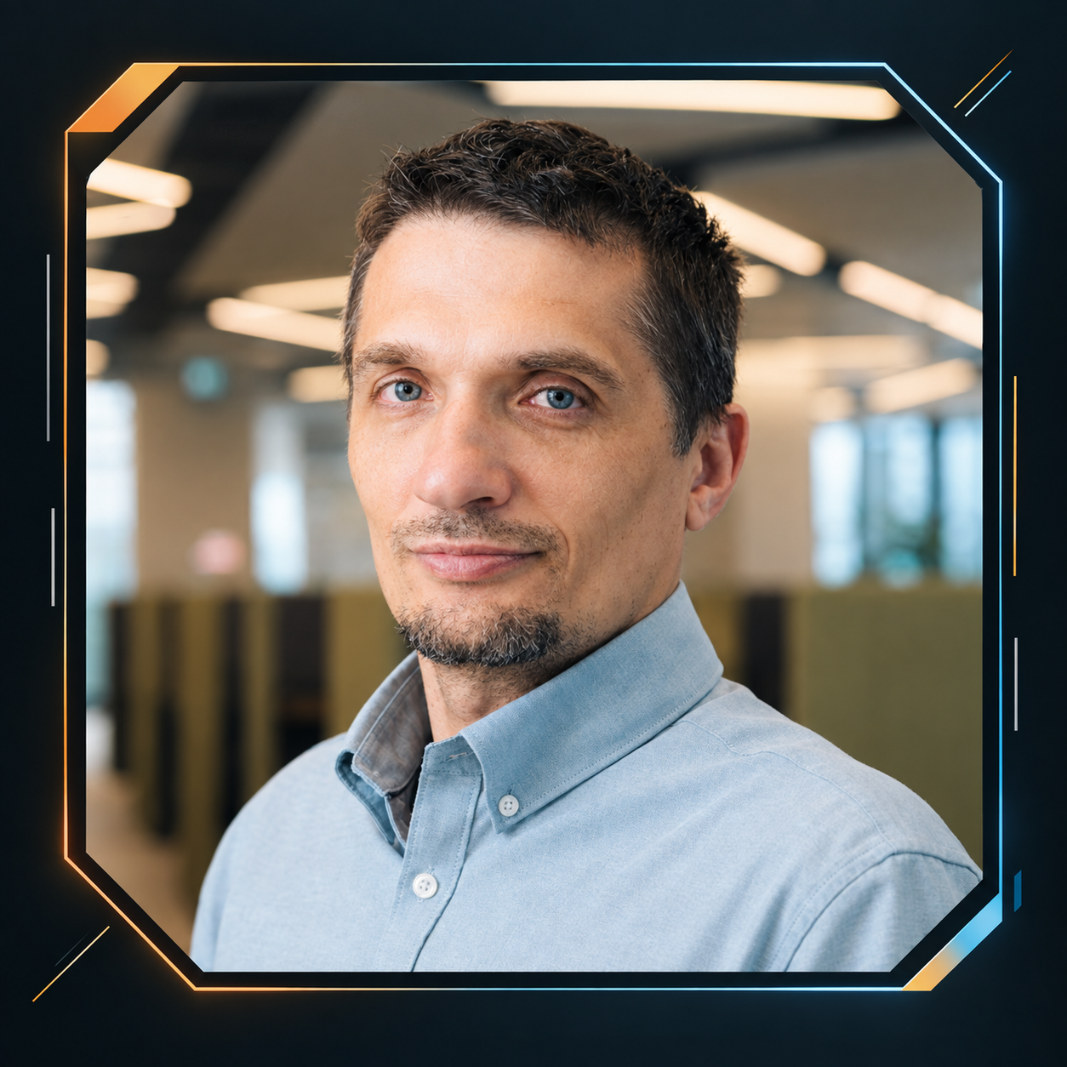
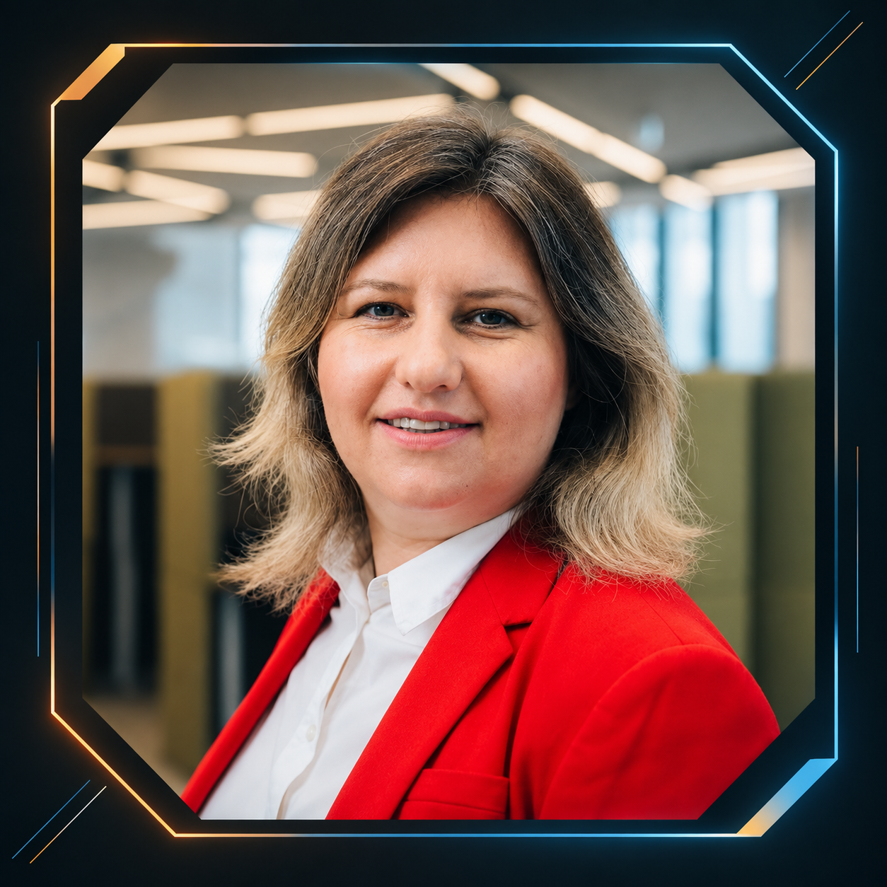
Команда: роли, компетенции, ответственность
Ядро AeroBIM — два инженера с разделённой ответственностью: архитектура и нормативный профиль; методика измерения и контроль качества.
Консультанты привлекаются точечно и не включаются в оцениваемый состав команды.
Почему такой состав достаточен
Публичные требования формализованы в IDS; профиль заказчика фиксируется до пилота
Проверки и итоговый технический результат воспроизводимы
Каждая находка сохраняется с GUID и ссылками на источники
Код, тесты и инструкция запуска доступны в публичном репозитории
Коньков Дмитрий
Капитан · архитектура и нормативный контур
Архитектура детерминированного ядра проверки
IFC/IDS-профиль и трассировка находок до источника
Управление областью пилота и требованиями заказчика
Ответственность за технические границы заявлений
Конькова Елена
Системный инженер · измерение и качество
Методика оценки точности и полноты и контроль выборки
CI, воспроизводимость сборки и проверка регрессий
Подготовка программы испытаний и критериев приёмки
Ответственность за протокол замера и акт пилота
Воспроизводимость и непрерывность
Второй участник самостоятельно собрал и запустил AeroBIM по руководству. Зависимости зафиксированы, сборка проверяется в CI; подготовлены офлайн-образ, эксплуатационная документация и пакет передачи. Репозиторий сопровождает один основной мейнтейнер, но запуск и передача решения от него не зависят.
2

Slide 3
Решение: шлюз согласованности ПД/РД
Проблема: каждый файл может быть корректен сам по себе, но комплект ПД/РД противоречит сам себе. Сверка модели, листов, ведомостей, ТЗ и расчётных результатов остаётся ручной, а ошибка обнаруживается на экспертизе или строительной площадке.
Контекст срока: государственная экспертиза жилого объекта — до 20 рабочих дней, п. 29 ПП РФ № 145.
Наш продукт
Сверяет факты между IFC, PDF/A, XML/IDS, ведомостями и текстовыми документами в пределах согласованного профиля
Формирует находку со ссылками на правило и источник, с указанием элемента модели и GUID
Выгружает результат в JSON, HTML и BCF 2.1/3.0
Технический результат рассчитывают детерминированные проверки; ИИ может подготовить черновик формулировки замечания, но не влияет на технический результат и итоговый статус.
Итоговое решение принимает эксперт заказчика.
Фокус AeroBIM — противоречия между файлами комплекта. Прямое сравнительное испытание с другими решениями не проводилось.
Ценность и доказательства
Гипотеза пилота: сократить один круг согласования на одном корпусе. Результат измеряется по датам ревизий и повторным замечаниям в СОД заказчика.
Рынок и масштабирование
Покупатель
Застройщик по 214-ФЗ с собственной СОД, обязательством вести информационную модель и внешним контуром экспертизы. Рыночный контекст
50–55 млрд ₽ — оценка рынка инженерного ПО России по итогам 2025 года, TAdviser. Это контекст отрасли, а не TAM AeroBIM.
Целевой сегмент
30–50 групп застройщиков — оценка команды по открытым данным.
Сценарий масштаба
30–50 групп × 3,3 млн ₽ = 99–165 млн ₽ в год.
Сценарная оценка; цена и охват не подтверждены продажами.
Масштабирование
Новый объект требует нового IDS-профиля, но не отдельной версии ядра.
≤ 30 мин
цель пилота на согласованном комплекте
0,90
целевая полнота выявления дефектов
Измерено на собственных данных — не на комплекте заказчика
0,86
macro F1 извлечения требований на фикстуре
10/10
искусственно внесённых дефектов обнаружено в синтетическом прогоне
1/8
отдельный mini-IFC; причина расхождения наборов пока не установлена
Фикстуры и синтетические данные — не точность на комплекте заказчика.
3

Slide 4
Демо-кейс: находка с доказательствами
На демо-кейсе AeroBIM по заранее заданной связи сопоставляет значение из IFC-модели со значением на листе PDF/A, фиксирует расхождение и формирует карточку замечания с доказательной трассой.
1. Модель
30 мм
Защитный слой, IFC2X3, этаж 2, ось 4.
Элемент идентифицируется по GUID.
2. Лист КЖ-12
40 мм
Соответствующий узел на листе PDF/A, ревизия 3.
Связь задана в демо-профиле; значение извлечено из области листа.
3. Расхождение
10 мм
Детерминированная проверка сравнивает 30 и 40 мм и фиксирует противоречие между источниками.
При отсутствии обязательного источника положительный результат не формируется.
4. Карточка замечания
Правило проверки, значения 30/40 мм, источник требования, GUID элемента модели и координаты области листа.
5. Решение эксперта
Эксперт принимает, отклоняет или уточняет находку. Только человек устанавливает итоговый статус замечания.
6. Экспорт BCF
AeroBIM формирует BCF 2.1/3.0 с описанием находки и ссылкой на элемент модели. Структурная валидность BCF подтверждена на фикстуре; импорт в целевую СОД проверяется в рамках пилота.
Подтверждено на фикстуре: сравнение значений, детерминированное формирование находки, GUID элемента, карточка результата и структурный экспорт BCF.
Проверяется на пилоте: данные заказчика, устойчивое связывание модели и листа, визуальная подсветка области PDF и импорт BCF в целевую СОД.
4

Slide 5
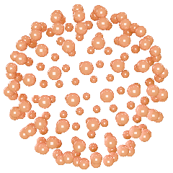
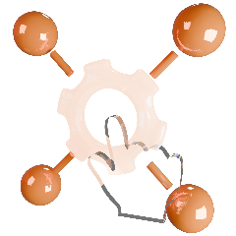


Архитектура: детерминированное ядро и эксперт
Технический результат формирует только детерминированный контур. ИИ может подготовить подсказку или черновик, но не меняет summary.passed. Итоговое решение принимает эксперт заказчика.
01
Вход и границы
IFC2X3, IFC4, IFC4X3, PDF/A, XML и IDS 1.0
DWG, RVT и NWD — только через стандартизированный экспорт
Загрузка комплекта — до 1,5 ГБ; анализ одного IFC SPF — до 256 МиБ.
Развёртывание локально и офлайн; файлы не покидают контур заказчика
02
Контракт проверки
Формализуемые требования переводятся в машиночитаемый профиль IDS
Фиксируются версия, область применения, владелец и хэш
Каждый пункт связан с правилом и источником требования
Профиль заказчика согласуется до измерительного прогона
03
Проверка и контроль доступности
Детерминированное ядро: IDS-валидация и междокументные проверки
Коллизии и геометрия — только при подтверждённой возможности
Недоступная обязательная проверка даёт FAILED/NOT_VERIFIED
summary.passed рассчитывается без участия ИИ
ИИ опционален и по умолчанию выключен
04
Доказательства и решение
Находка содержит правило, источник, значения, ревизию и GUID
Эксперт принимает, отклоняет или уточняет результат; решение сохраняется в аудите
Формируются JSON, HTML и структурный BCF 2.1/3.0
Импорт BCF и корпоративный OIDC проверяются на пилоте
Подтверждено: офлайн-разбор, детерминированные проверки на фикстурах, отказ без ложного положительного результата, доказательная трасса и структурный экспорт BCF.
Проверяется на пилоте: подписанный профиль заказчика, реальный комплект одной ревизии, корпоративный OIDC, импорт BCF в целевую СОД и независимая экспертная разметка.
5

Slide 6
8-недельный пилот: измерение, а не обещание
Неделя 1
Контур и протокол
Получаем комплект одной ревизии, фиксируем контрольную сумму комплекта, режим данных, область проверок и профиль приёмки. Подписываем программу испытаний и методику измерения.
Выход: замороженный контрольный набор, подписанный профиль и критерии GO/NO-GO.
Недели 2–3
Контрольный прогон
Выполняем первый прогон, проверяем полноту входных данных и статусы доступности проверок. Передаём реестр находок, доказательную трассу и структурный BCF.
Выход: исходный отчёт и перечень проверок, доступных на комплекте заказчика.
Недели 4–8
Независимый замер и акт
Два независимых эксперта размечают контрольный набор; расхождения проходят арбитраж расхождений. Рассчитываем precision, recall и время обработки, проверяем импорт BCF в целевую СОД.
Выход: протокол измерения, акт пилота и решение GO/NO-GO.
Запрос: оплачиваемый пилот
Предусмотренное программой платное пилотное тестирование — 2 млн ₽
Один корпус, одна ревизия, восемь недель
Программа испытаний, соглашение, методика измерения и акт
Метрики и пороги фиксируются до первого измерительного прогона
После выполнения критерии выхода — решение о подписке и масштабировании
Цели: recall ≥ 0,90; время обработки ≤ 30 минут; минимальный precision согласуется до первого прогона
Что нужно от заказчика
Комплект одного корпуса и одной ревизии с IFC и согласованными документами
Подписанный профиль приёмки и перечень обязательных проверок
Два независимых эксперта для разметки и разрешения расхождений
Целевая СОД и учётная запись для испытания импорта BCF
Режим данных, лист целевых KPI и контакт ответственного
Статус GO — при выполнении пяти условий
Подписан профиль приёмки.
Заморожен комплект одной ревизии.
Получена независимая двойная разметка.
Достигнуты согласованные пороги recall, precision и времени обработки.
Подтверждён импорт BCF в целевую СОД.
При невыполнении хотя бы одного условия оформляется акт с решением NO-GO или NOT_VERIFIED.
Область пилота: семантические проверки IFC/IDS и один согласованный междокументный сценарий IFC ↔ PDF/A. Полный охват всех документов ПД/РД не заявляется.
Готовы начать через одну неделю после подписания соглашения и получения полного входного комплекта.
Запрашиваем у ПАО «ГК „САМОЛЕТ“» оплачиваемый 8-недельный пилот на одном корпусе.
6

Slide 7
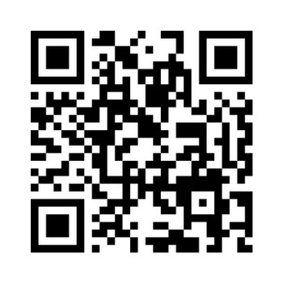
Контакты
для связи
Команда AeroBIM
Коньков Дмитрий, капитан
Тел. +7 915 452-88-64
E-mail konkov-dmitrij@yandex.ru
Конькова Елена, инженерия
E-mail konkovaelena@yandex.ru
Репозиторий github.com/KonkovDV/AeroBIM
Собственный код — MIT · офлайн-сборка
QR: репозиторий

